Slide 1
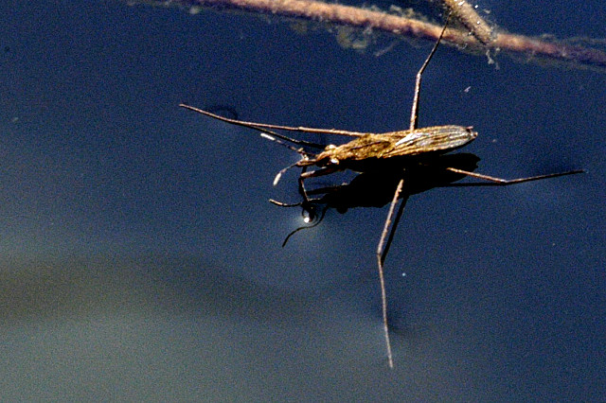
Gerris sur l’eau. (Wikipedia)

Slide 2
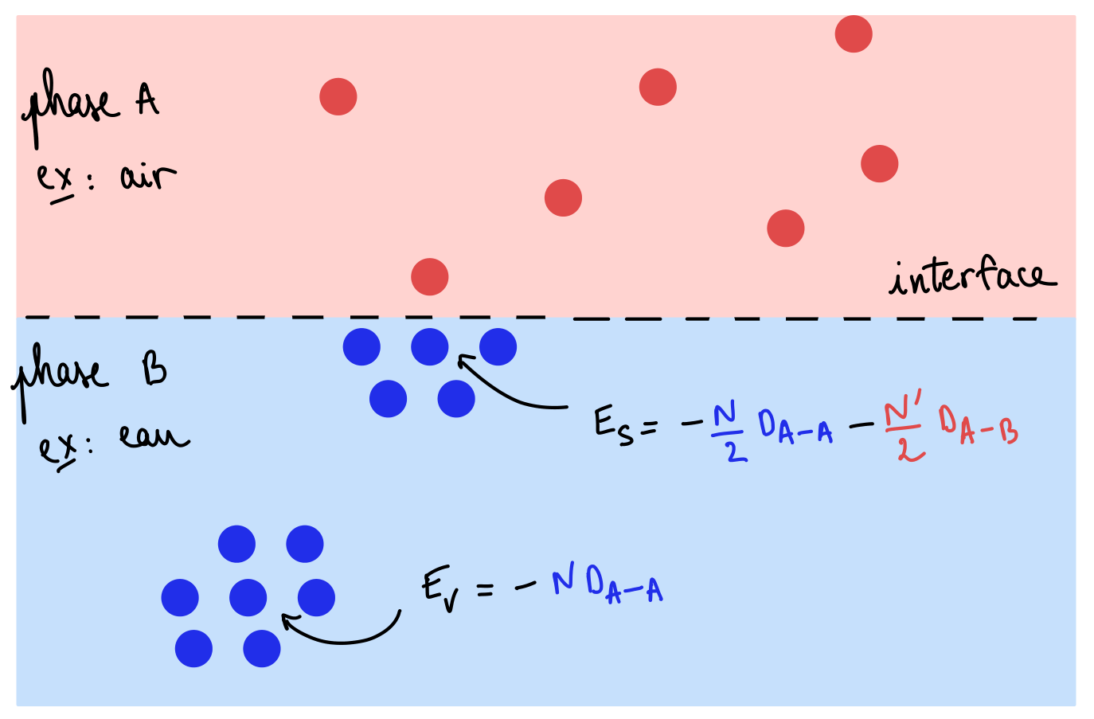

Slide 3
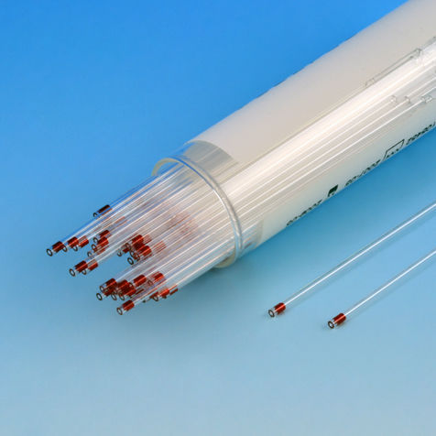
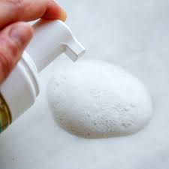
Tube capillaire
Mousse
Gerris

Slide 4
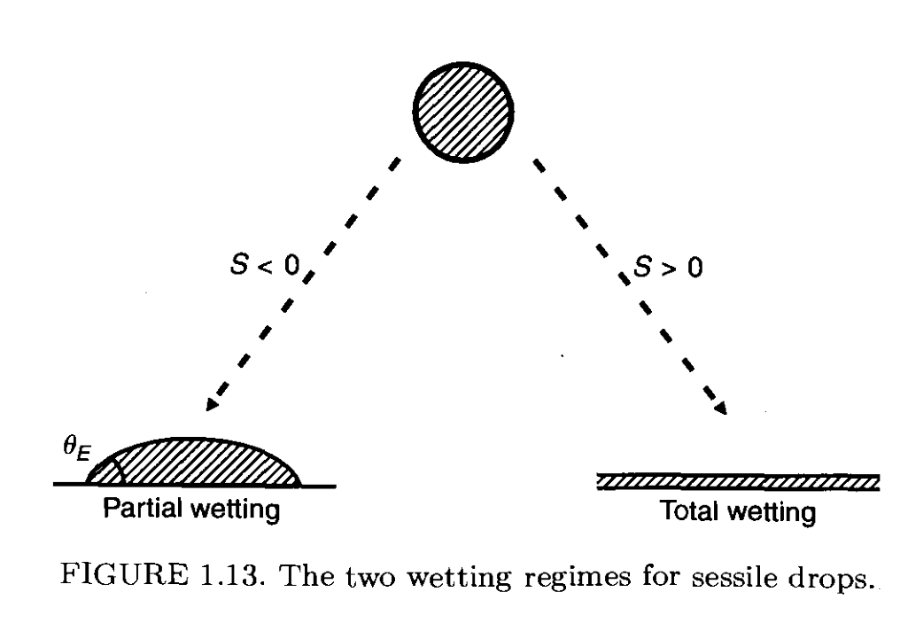
De Gennes, Gouttes, perles, bulles, ondes

Slide 5
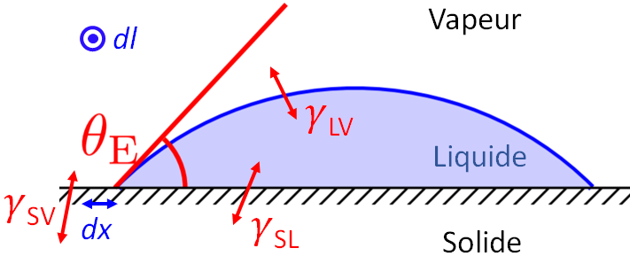
Source: P. Lidon

Slide 6
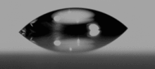
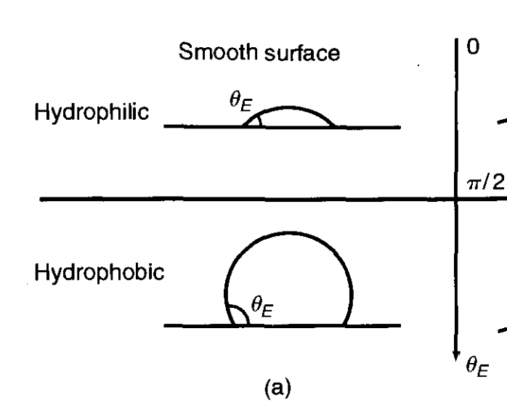
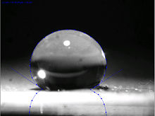
Eau sur verre $θ_{E}∼$20°
Eau sur feuille de lotus: $θ_{E}∼$147°
De Gennes, Gouttes, perles, bulles, ondes
Wikipedia

Slide 7
longueur capillaire
De Gennes, Gouttes, perles, bulles, ondes

Slide 8
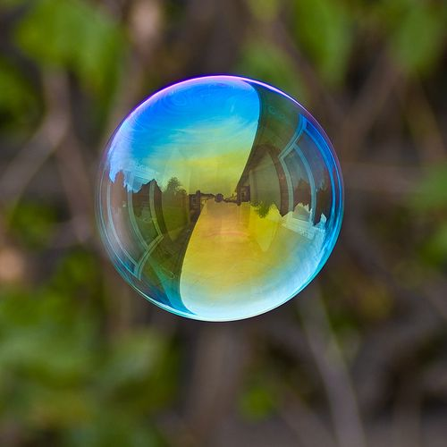
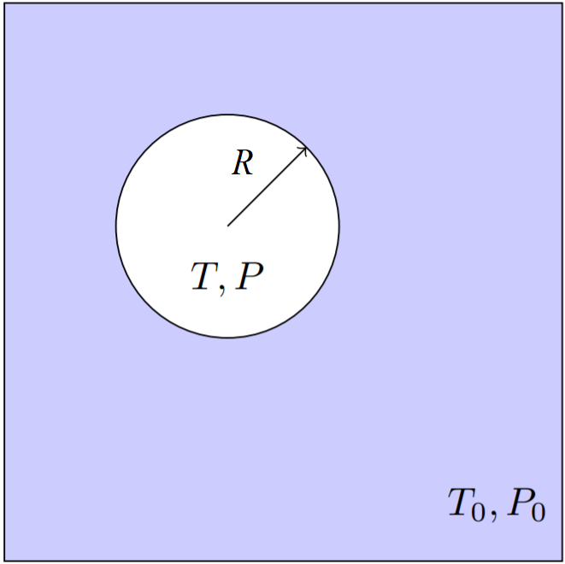
Bulle de savon
Source: P. Lidon

Slide 9
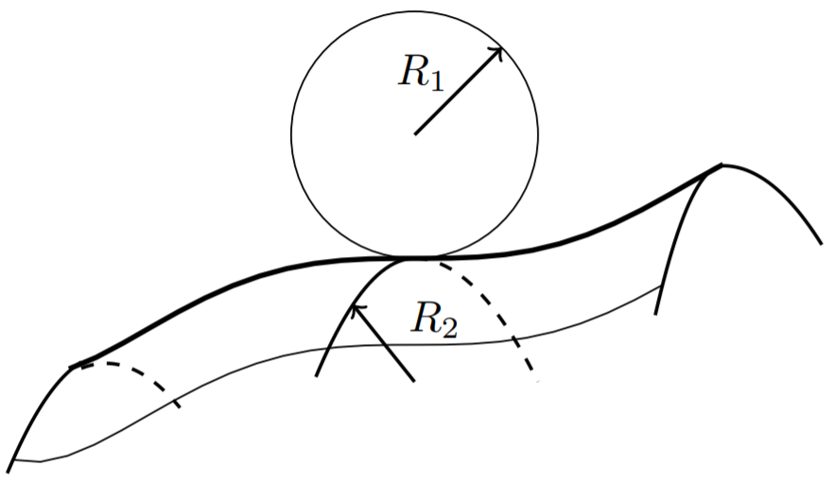
Source: P. Lidon

Slide 10
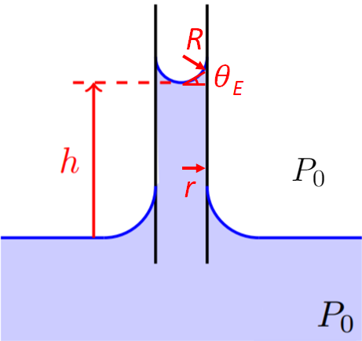
Source: P. Lidon

Slide 11
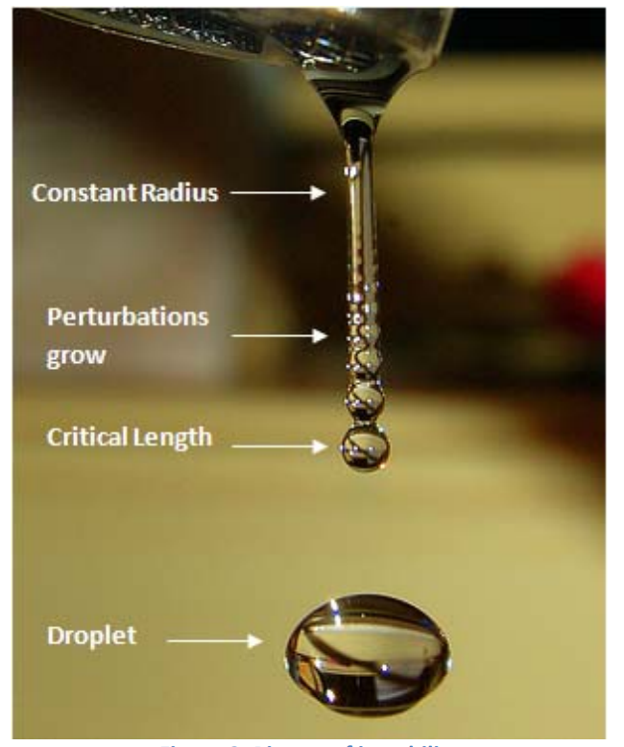
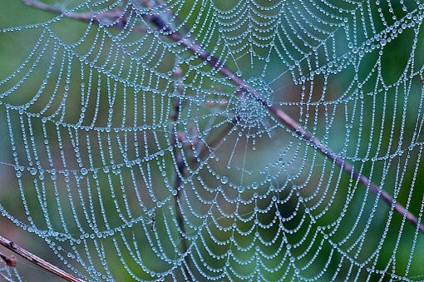
Source: Aurelien Debois
Source: Oren Breslouer

Slide 12
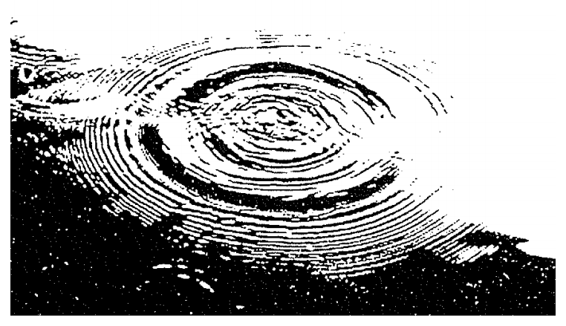
Ondes gravito-capillaires
BUP 649, B. Lahaye

Slide 13
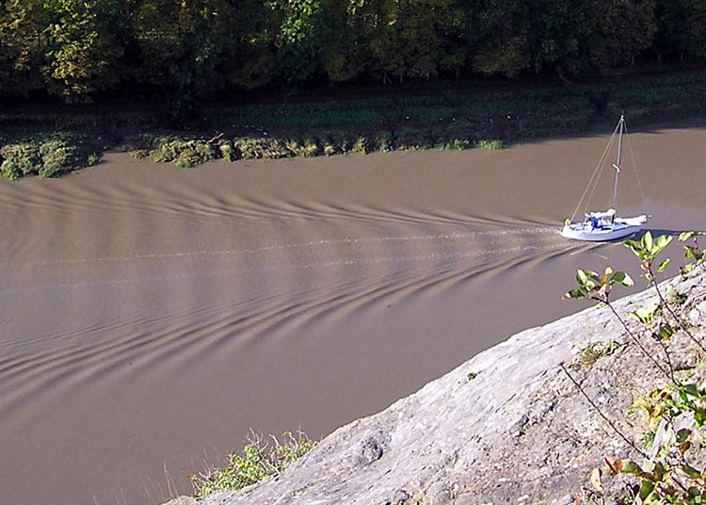
Ondes gravito-capillaires
Source: wikipedia

Slide 14
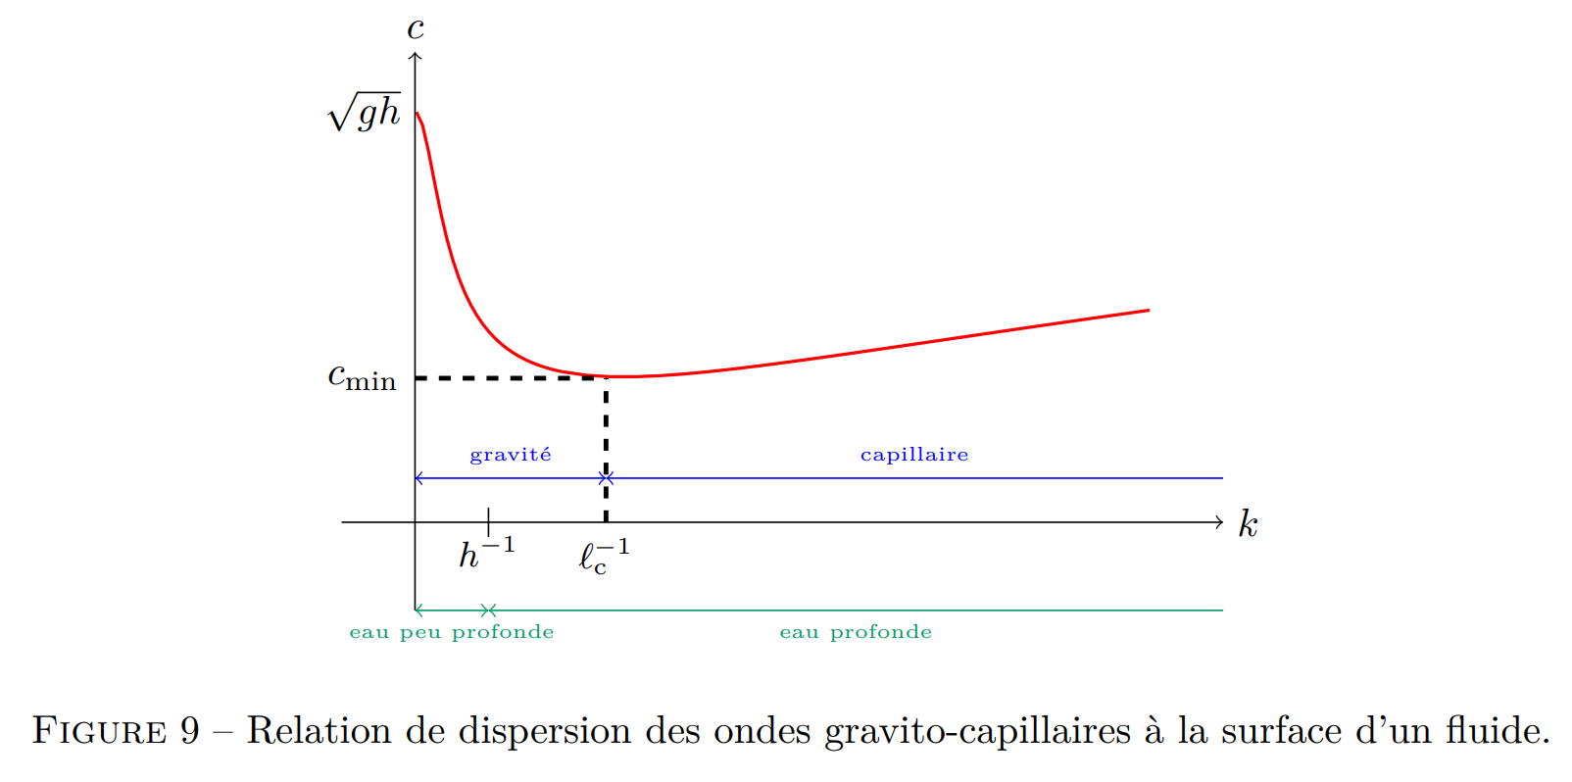
Relation de dispersion des ondes gravito-capillaires
Source: P. Lidon

